Slide 1
Program
Einsteinova relativita
Pavel Stránský
Černé díry a gravitační vlny
Jakub Juryšek
Původ hmoty a Higgsův boson
Daniel Scheirich
Čemu ani částicoví fyzici (zatím) nerozumí
Helena Kolešová
/ScienceToGo
www.ScienceToGo.cz

Slide 2
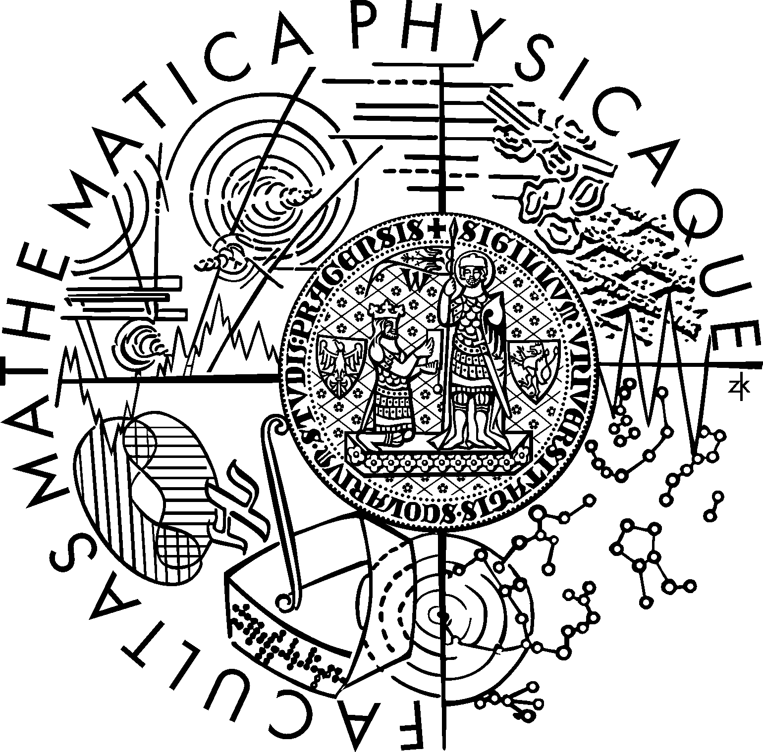
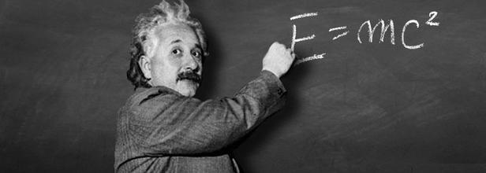
EINSTEINOVA
RELATIVITA
Pavel Stránský
Ústav částicové a jaderné fyziky
Matematicko-fyzikální fakulta Univerzity Karlovy
www.pavelstransky.cz
Science to Go! Hvězdárna a planetárium Brno
10. březen 2016

Slide 3
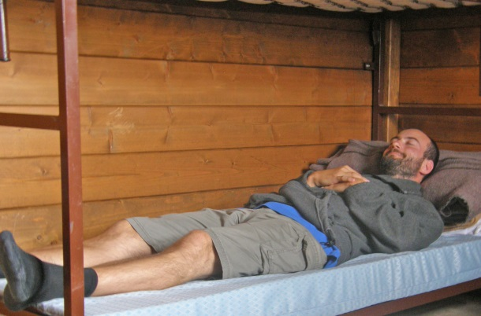
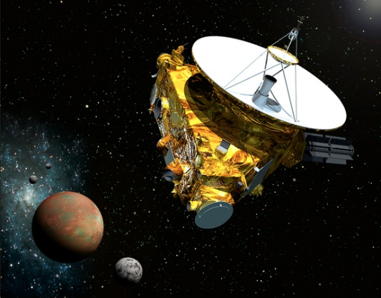
Aristoteles (4. století př.n.l.)
Přirozeným stavem věcí je klid, nehybnost.
Věci se pohybují díky silám.
Galileo Galilei (počátek 17. století)
Nebrzděný rovnoměrný přímočarý pohyb je trvalý, přirozený.
Klid je jen speciální případ pohybu.
Jsou to síly tření, které způsobují, že se pohyb zastaví.
Nepůsobí – li síly
inerciální vztažná soustava
Galileův princip relativity:
Všechny inerciální soustavy jsou rovnocenné.
Platí v nich stejné přírodní zákony.
Pohybují se vůči sobě rovnoměrně přímočaře.
sonda New Horizons na cestě k Plutu
Důsledek:
Rychlost a poloha jsou relativní: Má smysl udávat jen ve vztahu k něčemu

Slide 4
Aristoteles (4. století př.n.l.)
Přirozeným stavem věcí je klid, nehybnost.
Věci se pohybují díky silám.
Galileo Galilei (počátek 17. století)
Nebrzděný rovnoměrný přímočarý pohyb je trvalý, přirozený.
Klid je jen speciální případ pohybu.
Jsou to síly tření, které způsobují, že se pohyb zastaví.
Nepůsobí – li síly
inerciální vztažná soustava
Galileův princip relativity:
Všechny inerciální soustavy jsou rovnocenné.
Platí v nich stejné přírodní zákony.
Pohybují se vůči sobě rovnoměrně přímočaře.
sonda New Horizons na cestě k Plutu
Albert Einstein (počátek 20. století)
Princip konstantní rychlosti světla:
Světlo se ve všech inerciálních soustavách pohybuje stejnou konečnou rychlostí c = 300 000 km/s.
Experimentálně ukázáno
Fizeau 1850
Michelson-Morley 1880’

Slide 5
Aristoteles (4. století př.n.l.)
Přirozeným stavem věcí je klid, nehybnost.
Věci se pohybují díky silám.
Speciální teorie relativity
Galileo Galilei (počátek 17. století)
Nebrzděný rovnoměrný přímočarý pohyb je trvalý, přirozený.
Klid je jen speciální případ pohybu.
Jsou to síly tření, které způsobují, že se pohyb zastaví.
Nepůsobí – li síly
inerciální vztažná soustava
Galileův princip relativity:
Všechny inerciální soustavy jsou rovnocenné.
Platí v nich stejné přírodní zákony.
Pohybují se vůči sobě rovnoměrně přímočaře.
sonda New Horizons na cestě k Plutu
Albert Einstein (počátek 20. století)
Princip konstantní rychlosti světla:
Světlo se ve všech inerciálních soustavách pohybuje stejnou konečnou rychlostí c = 300 000 km/s.
Experimentálně ukázáno
Fizeau 1850
Michelson-Morley 1880’

Slide 6
Čas
Einsteinův expres
má obrovské rozměry a jede stálou rychlostí v = 240 000 km/s
Kluk ve vlaku
A’
?
dráha světla = 2 x výška vagónu
= 1 800 000 km
kluk naměří čas = dráha světla / c
= 6 vteřin
Dívka na nástupišti
dráha, kterou vlak urazí za 5 vteřin (1 200 000 km)
výška vagónu podle Pythagorovy věty:
dráha, kterou světlo urazí za 5 vteřin
(1 500 000 km)
$$h=\sqrt{{1500000}^{2}−{1200000}^{2}} \text{km}=900000 \text{km}$$
Ilustrace převzaty z: L.D. Landau, J.B. Rumer, Co je to teorie relativity (Albatros 1972), ilustroval J. Malák

Slide 7
Čas
Einsteinův expres
má obrovské rozměry a jede stálou rychlostí v = 240 000 km/s
Kluk ve vlaku
A’
dráha světla = 2 x výška vagónu
= 1 800 000 km
1. Dilatace času
kluk naměří čas = dráha světla / c
= 6 vteřin
Pokud se nějaká věc vůči mně pohybuje rychlostí v, plyne pro ni čas pomaleji.
Dívka na nástupišti
$$t_{\text{d}\text{í}\text{vka}}=γ∙t_{\text{kluk}}$$
$$γ=\frac{1}{\sqrt{1−\frac{v^{2}}{c^{2}}}}≥1$$
dráha, kterou vlak urazí za 5 vteřin (1 200 000 km)
výška vagónu podle Pythagorovy věty:
dráha, kterou světlo urazí za 5 vteřin
(1 500 000 km)
$$h=\sqrt{{1500000}^{2}−{1200000}^{2}} \text{km}=900000 \text{km}$$
Lorentzův faktor

Slide 8
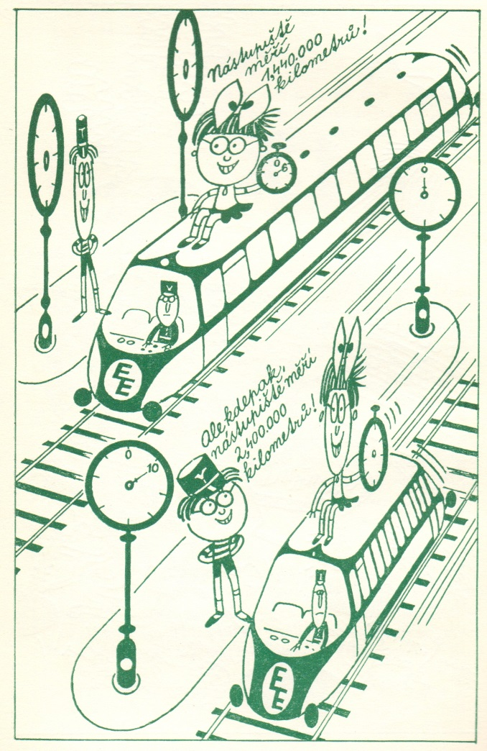
Rozměry
Einsteinův expres
má obrovské rozměry (délka 2 400 000 km) a míjí stejně dlouhé nástupiště
jede stálou rychlostí v = 240 000 km/s
Pohled kluka na nástupišti
mezi vjezdem začátku a konce vlaku do nádraží uplyne ve vlaku 10 vteřin
nádraží se však vůči vlaku pohybuje a na nástupišti uplyne jen 6 vteřin – vlak se klukovi bude jevit kratší
Pohled dívky ve vlaku
podle údajů staničních hodin projede nástupiště od začátku do konce za 10 vteřin
její hodiny však ukážou 6 vteřin – nástupiště, které se vůči ní pohybuje, uvidí kratší

Slide 9
Rozměry
Einsteinův expres
má obrovské rozměry (délka 2 400 000 km) a míjí stejně dlouhé nástupiště
jede stálou rychlostí v = 240 000 km/s
Pohled kluka na nástupišti
mezi vjezdem začátku a konce vlaku do nádraží uplyne ve vlaku 10 vteřin
nádraží se však vůči vlaku pohybuje a na nástupišti uplyne jen 6 vteřin – vlak se klukovi bude jevit kratší
2. Kontrakce délek
Pokud se nějaká věc vůči mně pohybuje rychlostí v, jeví se mi kratší.
Pohled dívky ve vlaku
$$l_{\text{kluk}}=\frac{l_{\text{d}\text{í}\text{vka}}}{γ}$$
$$γ=\frac{1}{\sqrt{1−\frac{v^{2}}{c^{2}}}}≥1$$
podle údajů staničních hodin projede nástupiště od začátku do konce za 10 vteřin
její hodiny však ukážou 6 vteřin – nástupiště, které se vůči ní pohybuje, uvidí kratší
Lorentzův faktor

Slide 10
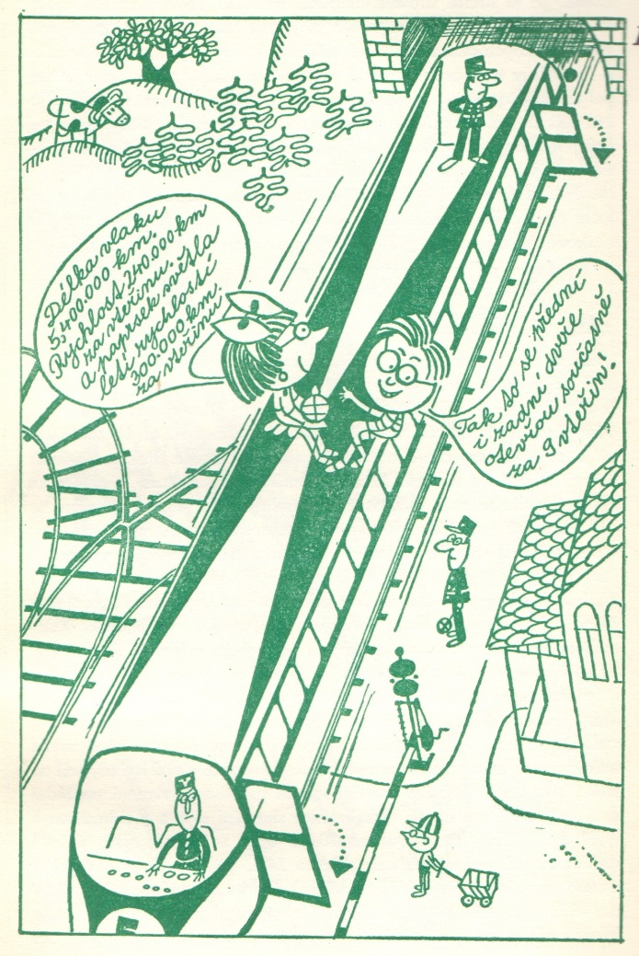
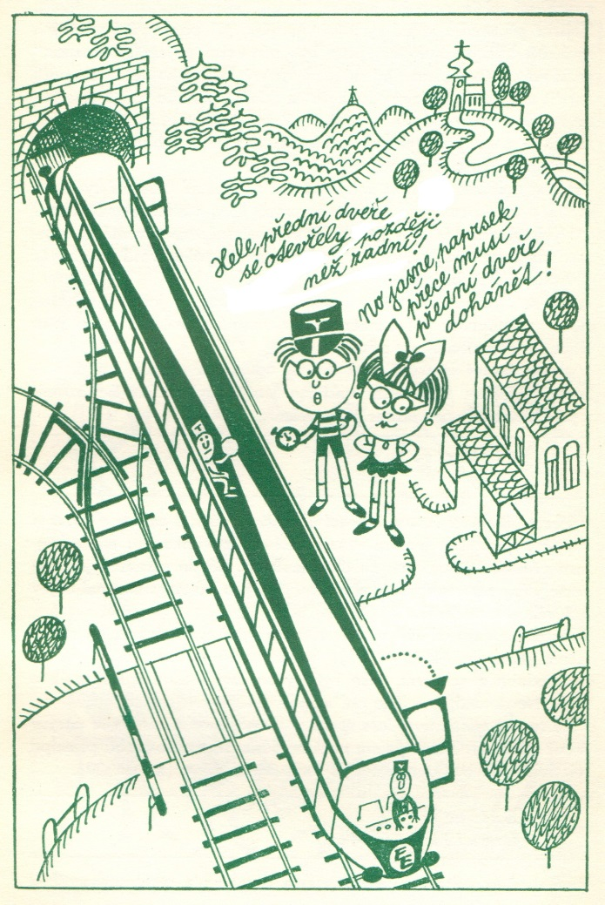
Současnost
Einsteinův expres
má extrémní rozměry (délka 5 400 000 km)
jede stálou rychlostí v = 240 000 km/s
Pozorování
z vlaku
přední a zadní dveře se otevřou zároveň
Pozorování
z nástupiště
vlak je kratší, měří jen 3 240 000 km
k zadním dveřím světlo dolétne za 3 vteřiny
k předním dveřím dolétne za 27 vteřin
zadní dveře se otevřou o 24 vteřin dříve

Slide 11
Současnost
Einsteinův expres
má extrémní rozměry (délka 5 400 000 km)
jede stálou rychlostí v = 240 000 km/s
Pozorování
z vlaku
přední a zadní dveře se otevřou zároveň
Pozorování
z nástupiště
3. Relativita současnosti
vlak je kratší, měří jen 3 240 000 km
k zadním dveřím světlo dolétne za 3 vteřiny
k předním dveřím dolétne za 27 vteřin
zadní dveře se otevřou o 24 vteřin dříve
Pokud se nějaká věc pohybuje vůči mně, pak události, které jsou pro ni současné, nemusejí být současné pro mě.

Slide 12
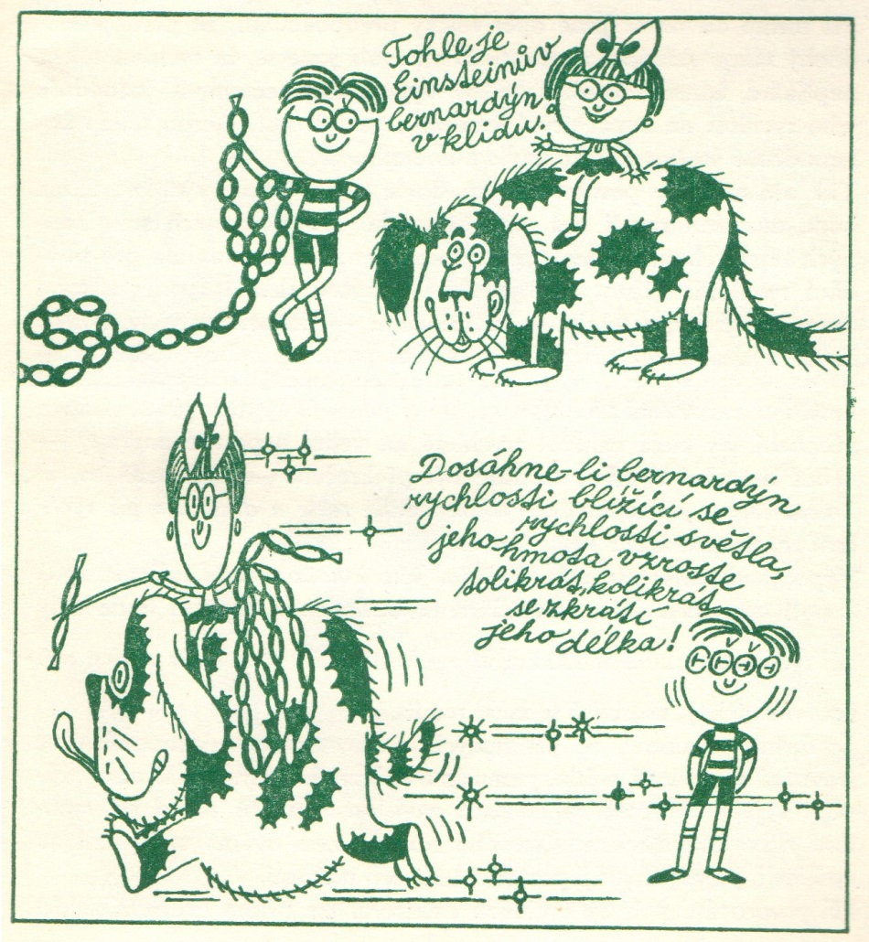
Hmotnost
4. Souvislost mezi hmotností a energií
Pokud se nějaká věc pohybuje vůči mně, pak roste její hmotnost.
$$m=γm_{0}$$
$$γ=\frac{1}{\sqrt{1−\frac{v^{2}}{c^{2}}}}≥1$$
Lorentzův faktor
Celková energie věci o hmotnosti m je
$$E=mc^{2}$$

Slide 13
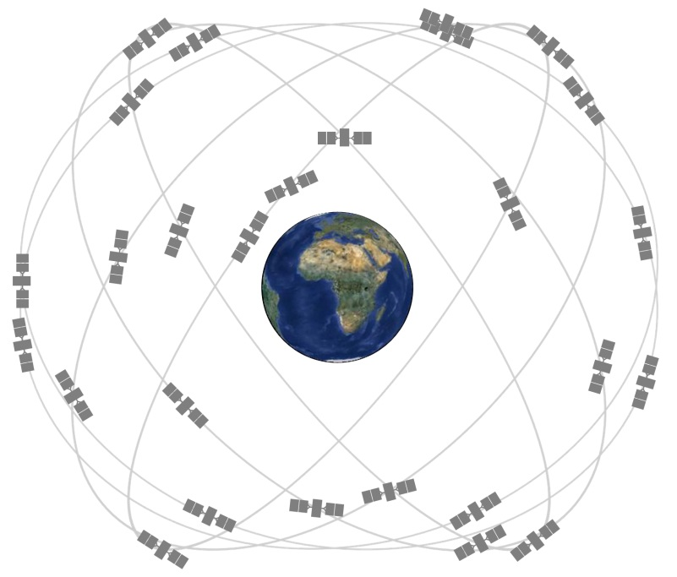
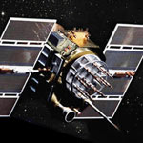
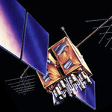
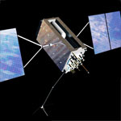
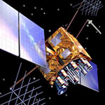
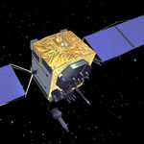
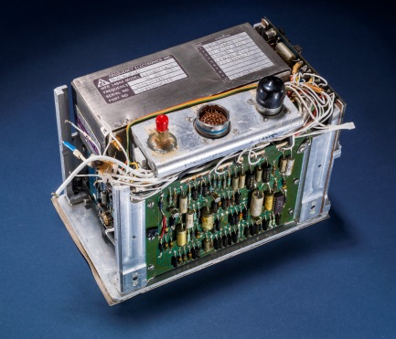
GPS (Global Positioning System)
32 družic obíhajících Zemi ve výšce cca 20 000 km (v každou chvíli je na každém bodě Země vidět minimálně 9 družic)
Rychlost družice vůči nerotující Zemi je cca 4 km/s (každá družice Zemi oběhne 2x za den)
V každé družici – atomové hodiny, které se za den opozdí nanejvýš o 1 nanosekundu
Zdroj: www.gps.gov/systems/gps/space

Slide 14
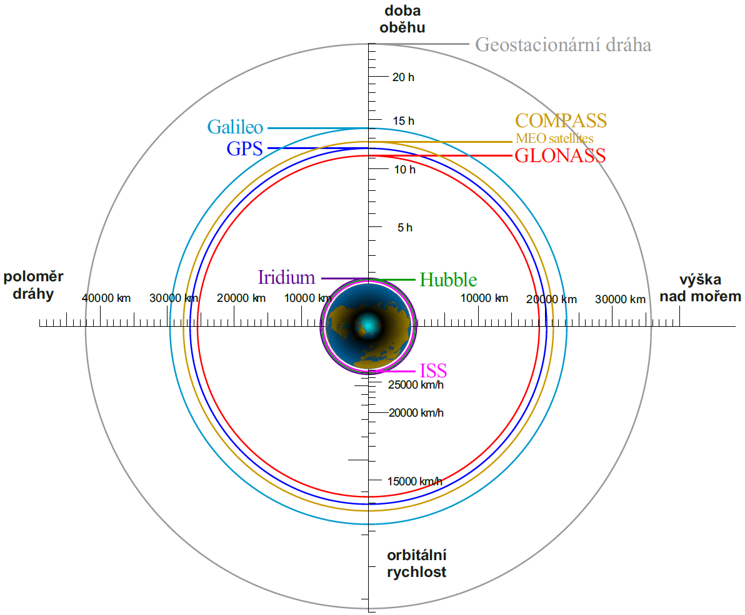
GPS (Global Positioning System)
32 družic obíhajících Zemi ve výšce cca 20 000 km (v každou chvíli je na každém bodě Země vidět minimálně 9 družic)
Rychlost družice vůči nerotující Zemi je cca 4 km/s (každá družice Zemi oběhne 2x za den)
V každé družici – atomové hodiny, které se za den opozdí nanejvýš o 1 nanosekundu
Zdroj: www.gps.gov/systems/gps/space

Slide 15
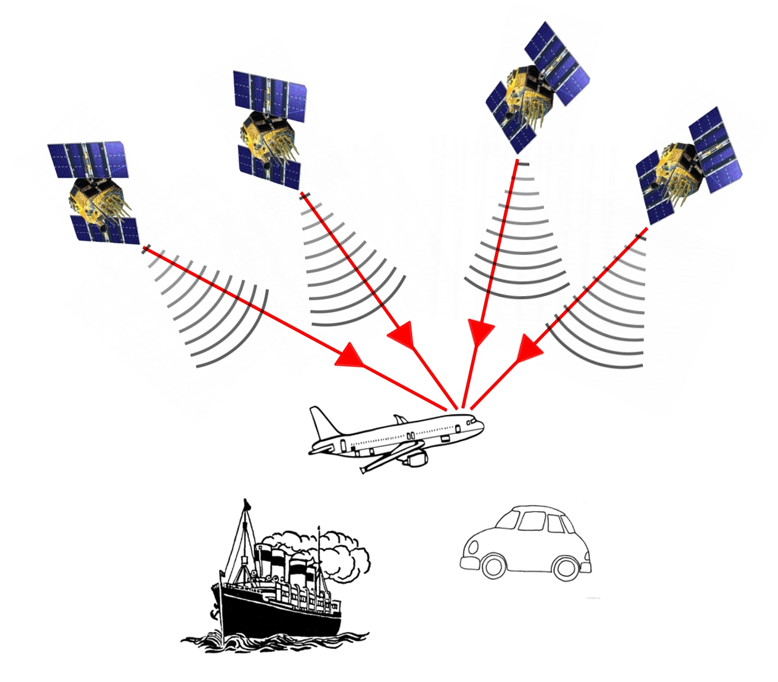
Jak GPS funguje
Každá družice vysílá údaj
o své poloze a o svém čase.
Signál se šíří rychlostí světla c k zemi.
vzdálenost družice = c x zpoždění signálu
Pokud GPS zařízení zachytí signál alespoň ze čtyř družic, ze zpoždění signálu vypočítá triangulací svou přesnou polohu.
1 ns chyba v měření času 30 cm chyba v měření polohy

Slide 16
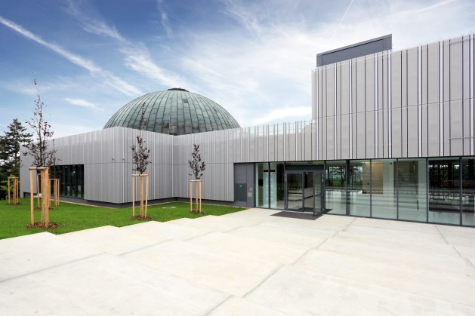
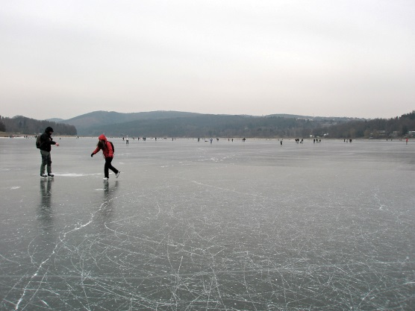
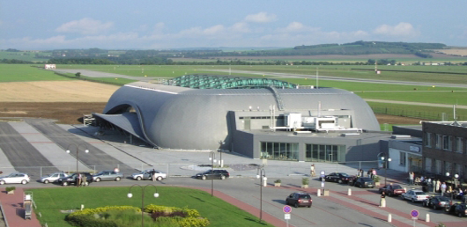
Jak se projeví teorie relativity?
Efekty speciální relativity
Družice se vůči nám na Zemi pohybují
Člověk na rovníku se pohybuje rychlostí cca 460 m/s – odchylka 200 ns za den
čas v nich plyne pomaleji – odchylka 7700 ns za den
Efekt obecné relativity
Na družice působí slabší gravitace než na pozorovatele na Zemi
Navíc na ně působí odstředivá síla
čas v nich plyne rychleji než na Zemi – odchylka 46 000 ns za den
Celková odchylka: 38 000 ns za den.
Přepočteno na vzdálenost to je víc jak 10 km!

Slide 17
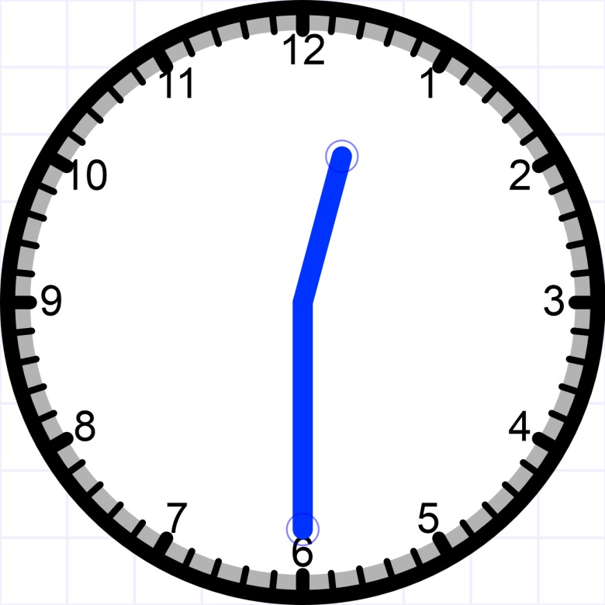
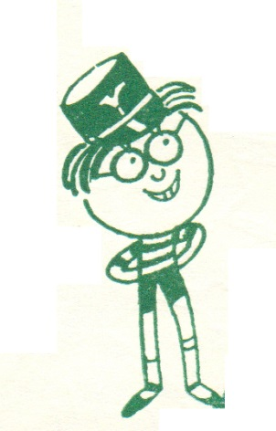
Shrnutí – Speciální teorie relativity
(jen v systémech,
v nichž nepůsobí síly)

Slide 18
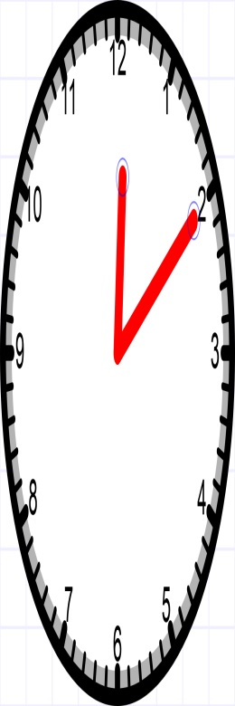
Shrnutí – Speciální teorie relativity
(jen v systémech,
v nichž nepůsobí síly)
v = 280 000 km/s = 94% c
Díky
za pozornost
předměty se zplošťují
čas pro ně ubíhá pomaleji
těžknou

